Slide 1
Introduktion til kvalitetsområde ”6. Job og karriere”
1. Marts 2023

Slide 2
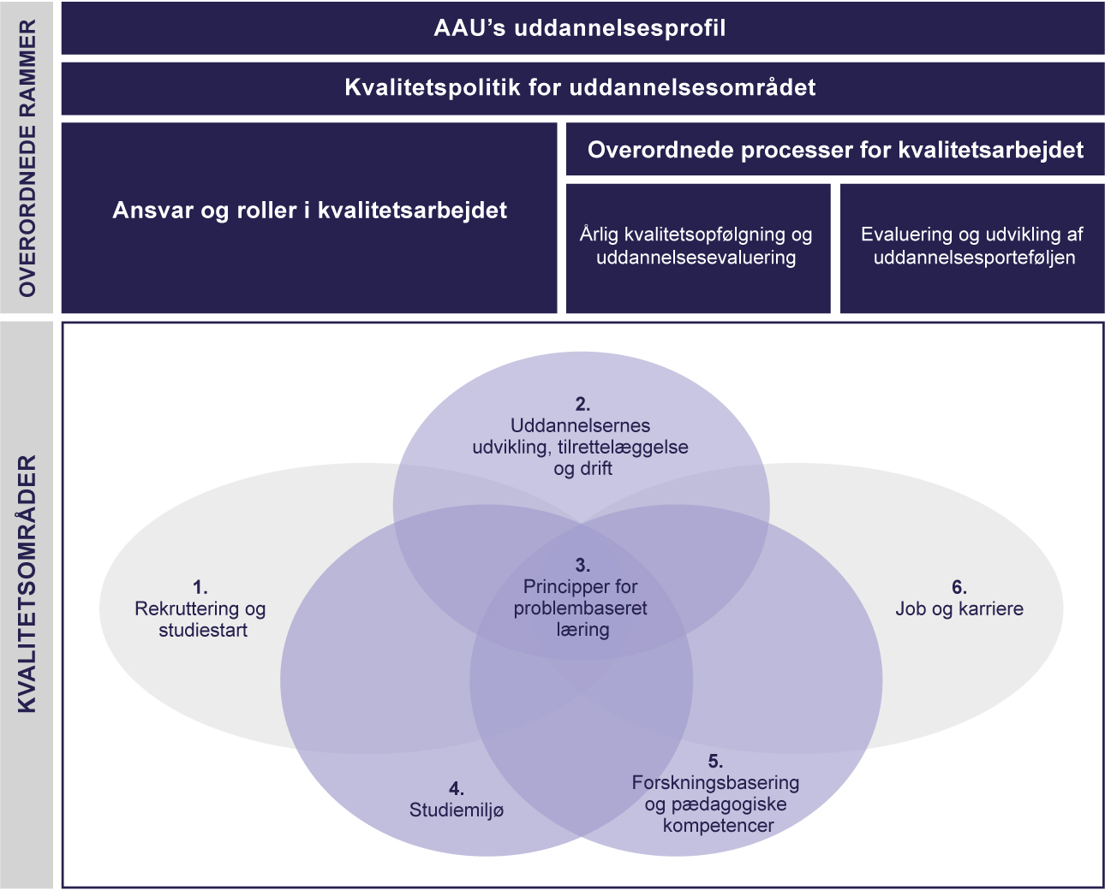
Rammerne for AAU’s kvalitetssystem

Slide 3
Kvalitetsområdet for job og karriere har fokus på:
Aftagerkontakt er mere end blot at have et aftager-panel. Det sker også via projekt- og prak-tiksamarbejder, bran-cheforeninger mv.
Kvalitetsarbejdet relateret til:
At de studerende gennem uddannelsen rustes til deres første job
At uddannelserne er relevante, og herunder en tilpasses til samfunds-udviklingen og arbejdsmarkedets behov
Dialog med aftagere for at få deres vurdering af:
uddannelsernes relevans
kvaliteten af studerendes/praktikanternes og dimittendernes kvalifikationer
udviklingen i omverdenens behov for kvalifikationer
Dialog med dimittender for at få deres vurdering af:
egne kvalifikationer, herunder om de føler sig rustet til jobbet
om deres erhvervede kompetencer også er de kompetencer, der bliver efterspurgt i forbindelse med deres beskæftigelse og på arbejdsmarkedet
Alumne- og dimittendkontakt er et vigtigt, da de kan vurdere deres er-hvervede kompe-tencer op imod de efterspurgte i jobbet

Slide 4
Målsætninger, standarder og indikatorer
Målsætninger | Standarder | Indikatorer | Omfatter | Opfølgning
6.1 Universitetet understøtter de studerendes employability gennem hele uddannelsen. | 6.1.1 Uddannelserne tilrettelægges, så de ruster de studerende til arbejdsmarkedet. | 6.1.1 Andelen af dimittender, der har angivet at deres uddannelse har rustet dem til deres arbejdsliv "i nogen grad" eller "i høj grad" (monitoreres via dimittendundersøgelsen). | PBA, BA og KA | Hvert 2. år i: - Kvalitetsrapport eller uddannelsesevalue- ringsrapport (OBS dimittendundersøgelsen laves hvert 3. år for uddannelsen)
 | 6.1.2 De studerende har mulighed for at deltage i projektorienterede forløb. | 6.1.2 Andelen af dimittender, der på deres uddannelse har gennemført projektorienterede forløb hos en privat virksomhed eller offentlig institution på minimum 15 ECTS-point. | KA | Årligt i: - Kvalitetsstatus eller kvalitetsrapport eller uddannelsesevalue- ringsrapport
 | 6.1.3 De studerendes kandidatprojekter udarbejdes i høj grad i samarbejde med arbejdsmarkedet. | 6.1.3 Andelen af de studerendes specialer, der udarbejdes i samarbejde med arbejdsmarkedet. | KA | Årligt i: - Kvalitetsstatus eller kvalitetsrapport eller uddannelsesevalue- ringsrapport
Notes:
Præsentationen med ”Introduktion til de overordnede rammer” giver introduktion til målhierarki og proces for årlig kvalitetsopfølgning og uddannelsesevaluering.

Slide 5
Målsætninger, standarder og indikatorer fortsat
Målsætninger | Standarder | Indikatorer | Omfatter | Opfølgning
6.2 Universitetet understøtter de studerendes overgang fra uddannelse til job. | 6.2.1 Alle uddannelser er tilknyttet et aftagerpanel. | 6.2.1 Oversigt over aftagerpanelets medlemmer og de omfattede uddannelser. | PBA, BA, KA, MA og DI | Hvert 6. år i: - Uddannelsesevalue- ringsrapport
 | 6.2.2 Universitetet tilbyder karrierefremmende aktiviteter, herunder entreprenørskabs-aktiviteter, til studerende på alle ordinære uddannelser. | 6.2.2. Relevante tilbud om karrierefremmende aktiviteter formidles til og benyttes af de studerende. | PBA, BA og KA | Hvert 2. år i: - Fælles Service-beretning
 | 6.2.3 Uddannelsernes dimittender finder beskæftigelse efter endt uddannelse. | 6.2.3a Nyuddannedes gennemsnitlige ledighedsgrad i 4.-7. kvartal efter dimission. | PBA og KA | Årligt i: - Kvalitetsstatus eller kvalitetsrapport eller uddannelsesevalue- ringsrapport
 |  | 6.2.3b Udviklingen i nyuddannedes ledighedsgrad i 1., 2. og 3. kvartal efter dimission. | PBA og KA | Årligt i: - Kvalitetsstatus eller kvalitetsrapport eller uddannelsesevalue- ringsrapport
Notes:
Præsentationen med ”Introduktion til de overordnede rammer” giver introduktion til målhierarki og proces for årlig kvalitetsopfølgning og uddannelsesevaluering.

Slide 6
Målsætninger, standarder og indikatorer fortsat
Målsætninger | Standarder | Indikatorer | Omfatter | Opfølgning
6.3 Universitetet giver dimittenderne mulighed for at fortsætte den faglige udvikling igennem deres karriere (livslang læring). | 6.3.1 Universitetets efter- og videreuddannelser er relevante for samfundet og giver dimittenderne mulighed for at fortsætte deres faglige udvikling. | 6.3.1a Andelen af dimittender, der har angivet, at de er "overordnet tilfredse" eller "tilfredse" med uddannelsens betydning for deres faglige udvikling (monitoreres via dimittendunder-søgelsen). | MA og DI | Hvert 2. år i: - Kvalitetsrapport eller uddannelsesevalue- ringsrapport
 |  | 6.3.1b Andelen af dimittender, der har angivet, at uddannelsen "i nogen grad" eller "i høj grad" har gjort dem mere kvalificeret til at varetage deres job (monitoreres via dimittendunder-søgelsen). | MA og DI | Hvert 2. år i: - Kvalitetsrapport eller uddannelsesevalue- ringsrapport
Notes:
Præsentationen med ”Introduktion til de overordnede rammer” giver introduktion til målhierarki og proces for årlig kvalitetsopfølgning og uddannelsesevaluering.

Slide 7
Procedurer tilknyttet ”job og karriere”
Procedure i kvalitetsområde 6
6.1.1 Procedure for dimittendundersøgelser
6.2.1 Procedure for nedsættelse af og dialog med aftagerpaneler
4.3.1 Principper for studie-, trivsels- og karrierevejledning
Notes:
.

Slide 8
6.1.1 Procedure for dimittendundersøgelser
Processen:
Dimittendundersøgelsen gennemføres hvert 3. år og består af:
Fælles kernespørgeramme – én for henholdsvis de ordinære uddannelser og én for VEU-uddannelserne
Uddannelsens egne formulerede spørgsmål – maks. fem spørgsmål
Besvarelser fra de tre dimittendårgange fra hver uddannelse, som har været færdiguddannede i henholdsvis to, tre og fire år på dataindsamlingstidspunktet
Rapporter med resultater er klar til brug løbende så de er klar til gennemførelse af årlig kvalitetsopfølgning og uddannelsesevaluering.

Slide 9
6.2.1 Procedure for nedsættelse af og dialog med aftagerpaneler
Processen:
Institutterne skal nedsætte et eller flere aftagerpaneler. Medlemmer godkendes ved prodekan via STS.
Aftagerpaneler er et rådgivende kontaktforum, der skal styrke og sikre den løbende dialog og samspillet mellem uddannelse, profession og de beskæftigelsesområder, som uddannelserne retter sig mod.
Proceduren beskriver konkret rammer og minimumskrav for aftagerpanelerne
Sammensætning af aftagerpaneler
Hvilke typer af spørgsmål aftagerpanelet skal/kan behandle
Instituttets administrative understøttelse af aftagerpanel og krav til dokumentation

Slide 10
4.3.1 Principper for studie-, trivsels- og karrierevejledning
Studie-, trivsels- og karrierevejledning gives ud fra følgende principper
Vejledning skal være/give
Kvalificeret
Ansvarlig
Meningsfuld helhed
Bæredygtig
Ligeværdig
Tilgængelig, synlig og sammenhængende
Principperne anvendes både i kvalitetsområde 1, 4 og 6 i forbindelsen med rekruttering, studiestart, studiemiljø samt job og karriere
Vejledning gives både lokalt i uddannelserne og centralt i Studieservice
Principperne omfatter ikke faglig vejledning i forbindelse med kurser og projekter
Principperne omfatter ikke VEU-uddannelserne

Slide 11
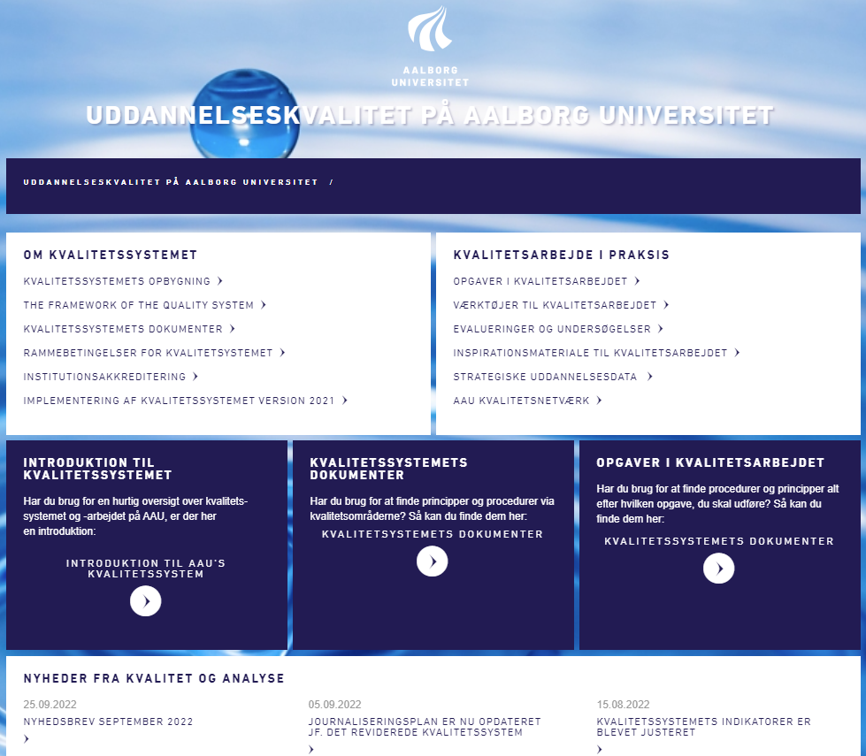
Vil du vide mere om AAU’s kvalitetssystem
www.kvalitet.aau.dk
Beskrivelse af kvalitetssystemet
Alle dokumenter der tegner det
samlede kvalitetssystem:
Overordnede rammer
Rammedokument for hvert kvalitetsområde
Procedurer og tilknyttede skabeloner
Folder med kort introduktion til kvalitetssystemet
Værktøjer til understøttelse af kvalitetsarbejdet
Eller kontakt: kvalitet@adm.aau.dk

